Slide 1

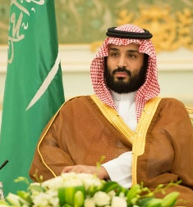
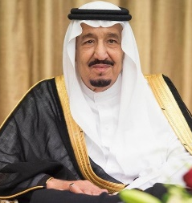
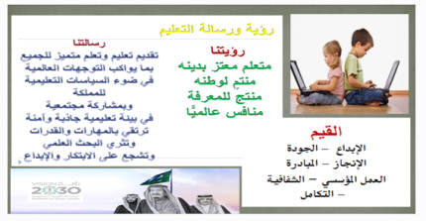


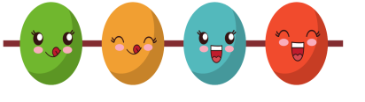

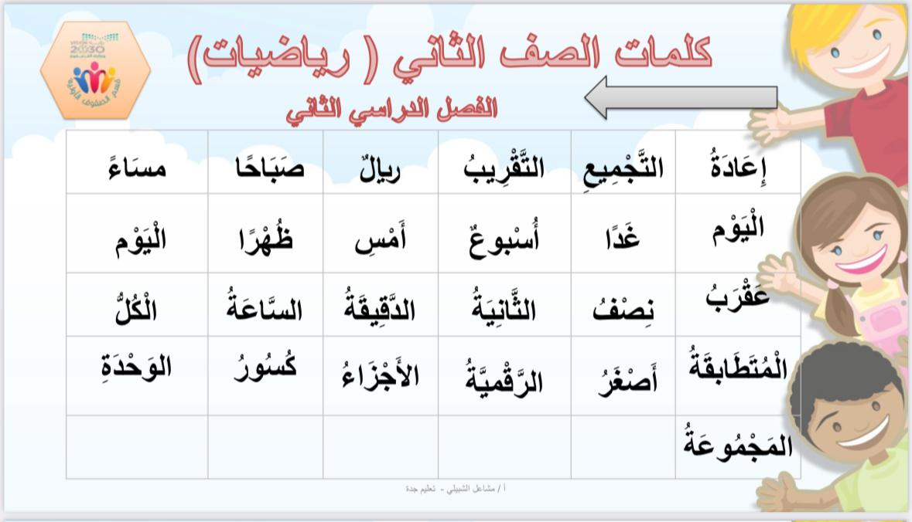


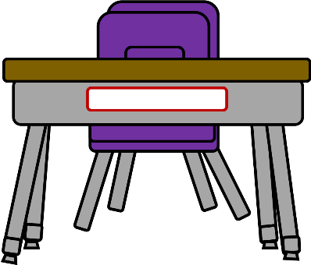

القوانين الصفية الإلكترونية

Slide 2


القوانين الصفية الإلكترونية

Slide 3
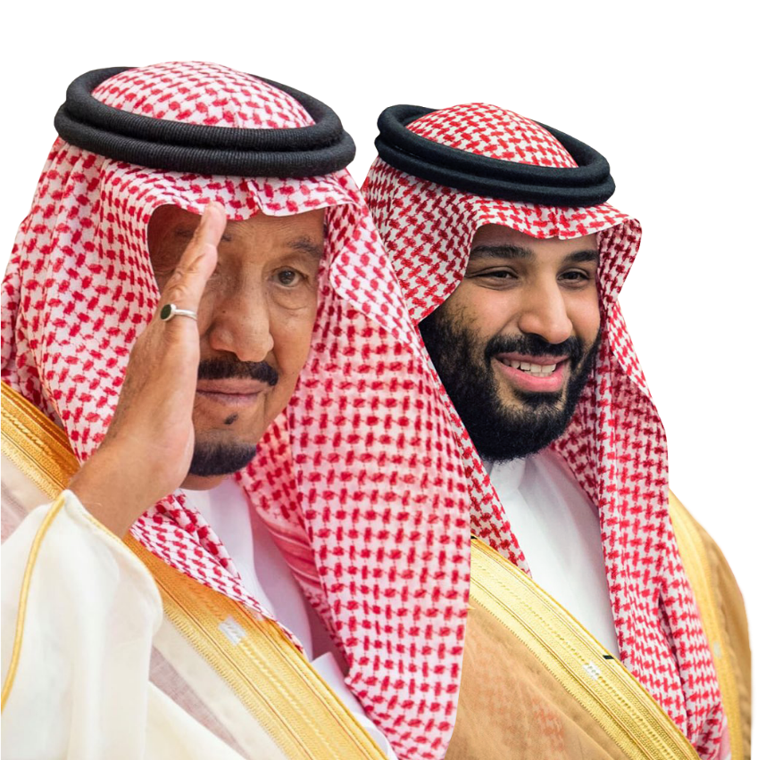

القوانين الصفية الإلكترونية

Slide 4

القوانين الصفية الإلكترونية

Slide 5
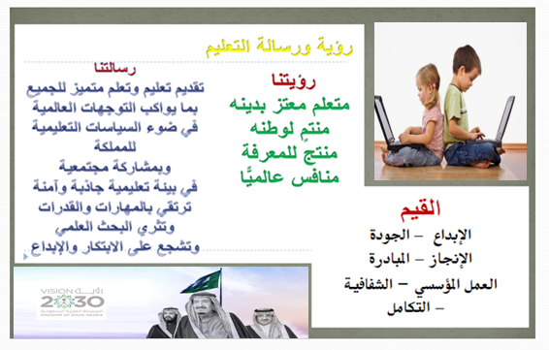
القوانين الصفية الإلكترونية

Slide 6

القوانين الصفية الإلكترونية

Slide 7

الفصل
6
طرح الأعداد المكونة من رقمين

Slide 8
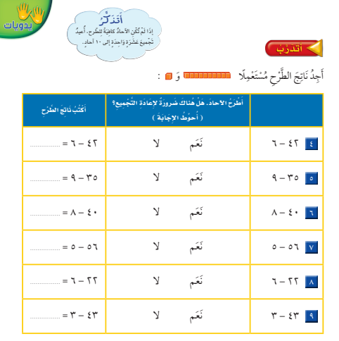
القوانين الصفية الإلكترونية

Slide 9
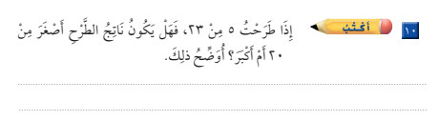


القوانين الصفية الإلكترونية

Slide 10
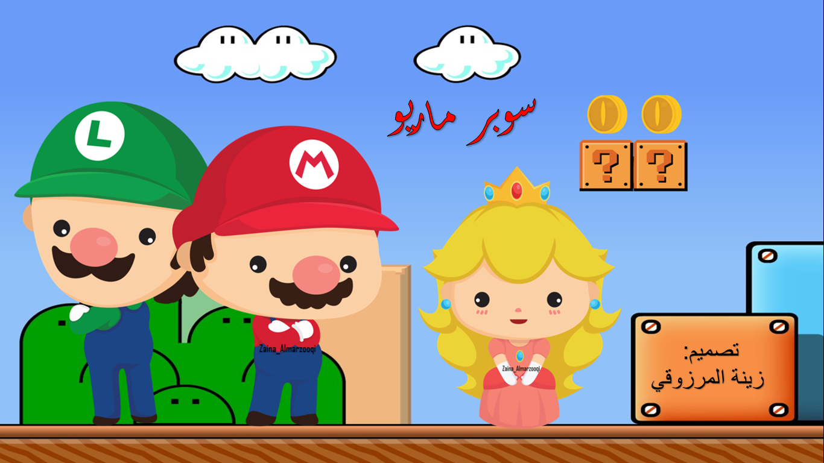

نشاط لمراجعة ماسبق
سوبر ماريو
تصميم:
زينة المرزوقي

Slide 11




اختاري رقم للانتقال
إلى السؤال

Slide 12
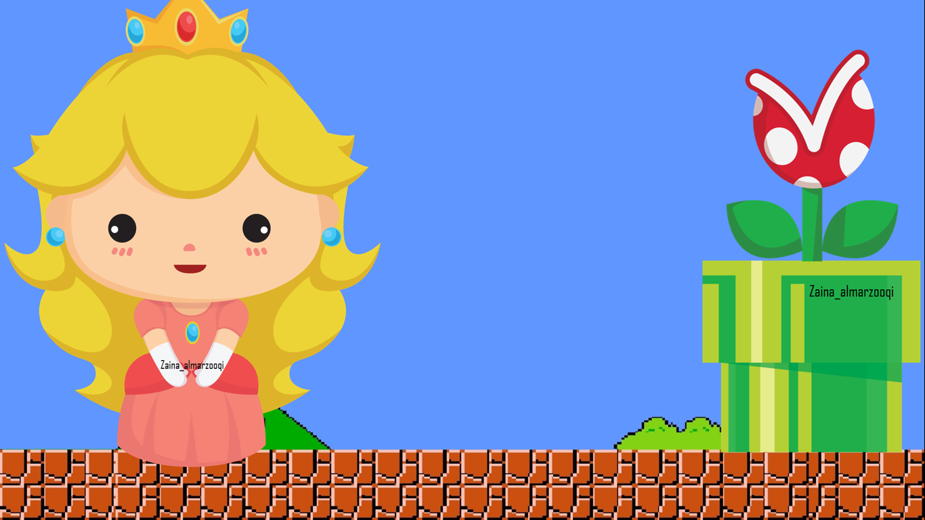

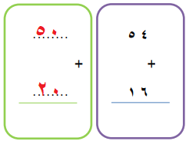
هل التقريب لأقرب عشرة
هنا صحيح ؟
نعم
لا

Slide 13
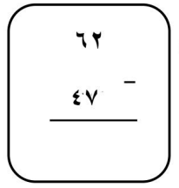
هل أعيد تجميع
الطرح بهذه الجملة ؟
لا أعيد
نعم أعيد

Slide 14
هل نستطيع الطرح
من عدد صغير بدون
إعادة التجميع ؟
نعم
لا

Slide 15
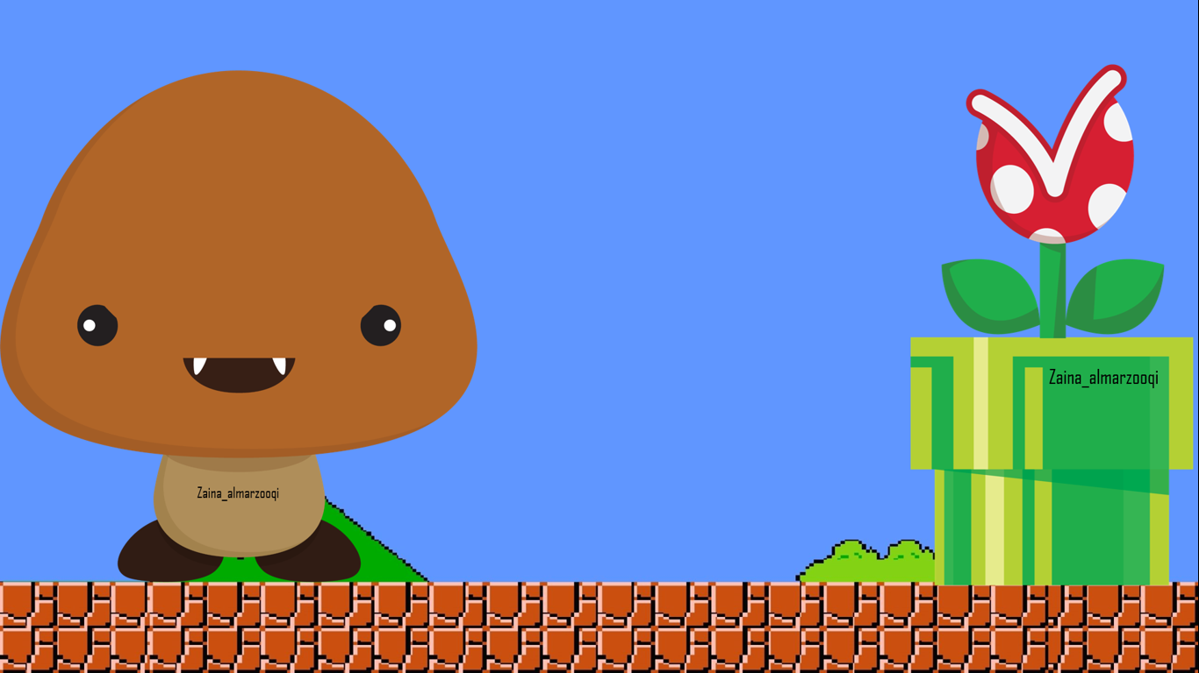
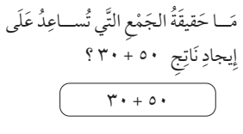
5 + 3
5+ 30

Slide 16
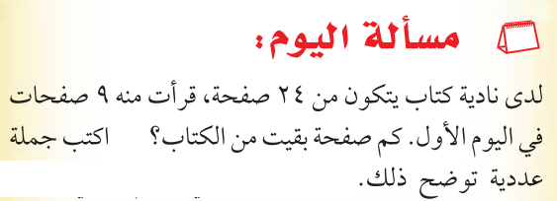


Slide 17

القوانين الصفية الإلكترونية
صفحة 46
التاريخ : 10 / 6 / 1444هـ
الفصل السادس: طرح الأعداد المكونة من رقمين
الموضوع : أحل المسألة أكتب جملة عددية
فكرة الدرس والهدف منه :

Slide 18
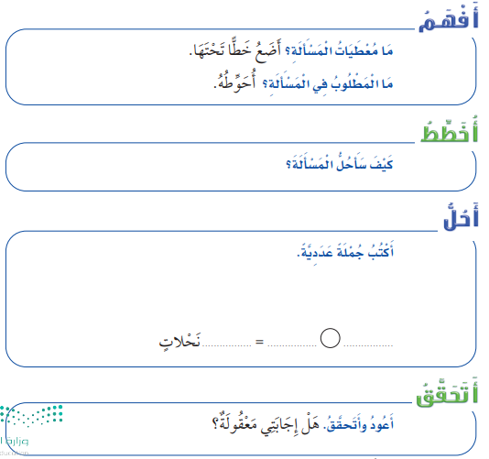
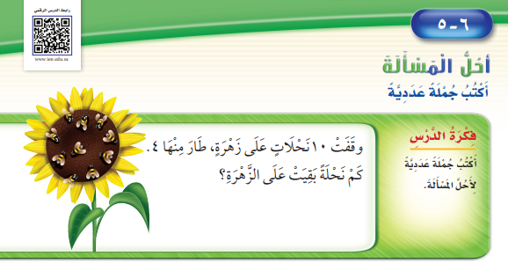
القوانين الصفية الإلكترونية

Slide 19
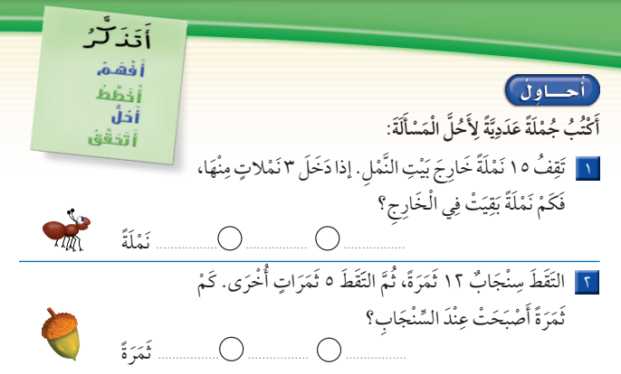
القوانين الصفية الإلكترونية

Slide 20
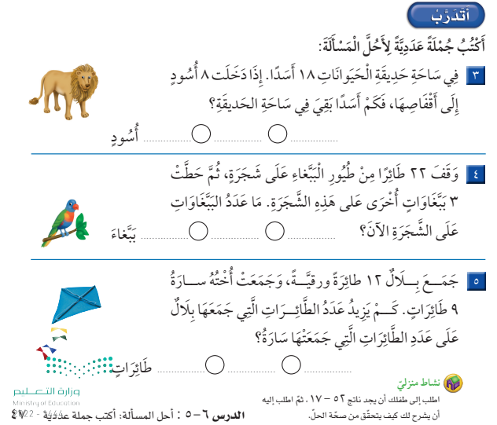
القوانين الصفية الإلكترونية
واجب

Slide 21



القوانين الصفية الإلكترونية
نشاط
https://wordwall.net/resource/28174044

Slide 22
